Slide 1


متوازي الأضلاع

Slide 2
التعب يزول والإنجاز يبقى، جميل أن نتحدى الوقت ونعلم يقينا أن كل دقيقة تسجل لنا إنجازا عظيماً.

Slide 3





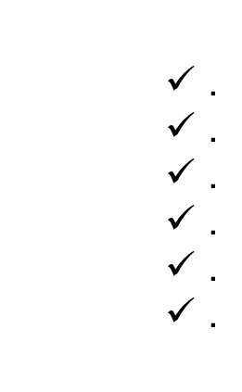
درسنا فيما سبق
درستُ تصنيف المضلعات الرباعية
المفردات
أتعرف خصائص أضلاع و زوايا متوازي الأضلاع وأطبقها.
أتعرف خصائص أقطار متوازي الأضلاع وأطبقها
متوازي الأضلاع

Slide 4

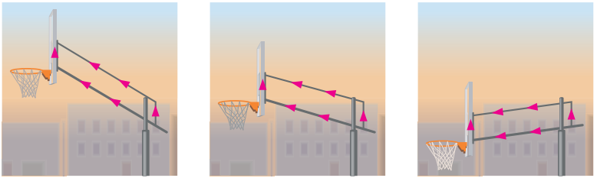
متوازي الأضلاع
يمكن التحكم في ارتفاع مرمى كرة السلة من خلال أذرع خلفية كما في
الشكل أدناه , لاحظ أنه كلما تم تعديل الارتفاع ، يبقى كل ضلعين
متقابلين في الشكل الرباعي الذي تشكله الأذرع متوازيين.
لماذا ؟

Slide 5
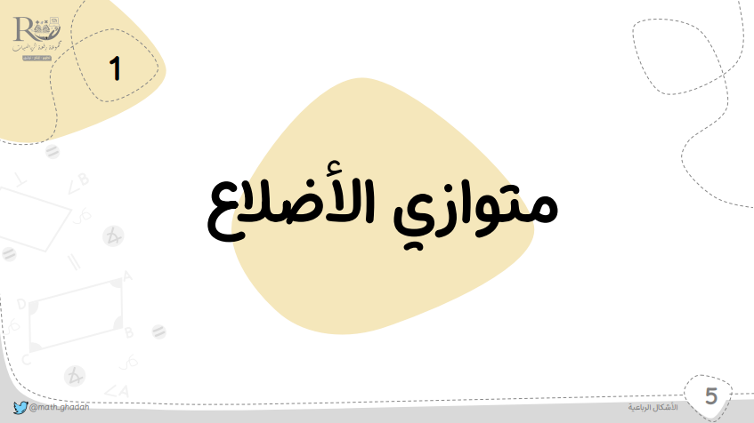
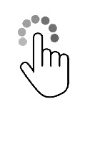
متوازي الأضلاع
عرض بصري
انقر هنا لفتح الفيديو

Slide 6

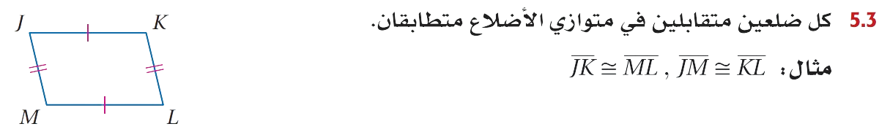
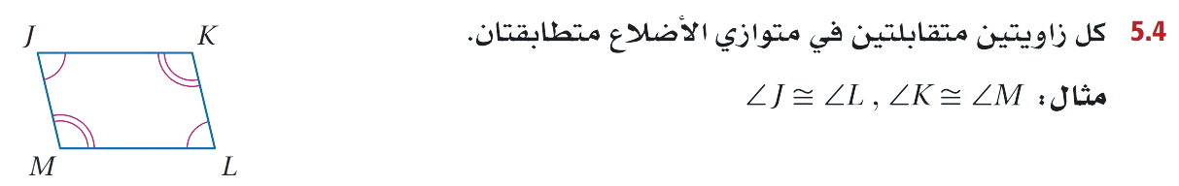
متوازي الأضلاع
خصائص متوازي الأضلاع :

Slide 7
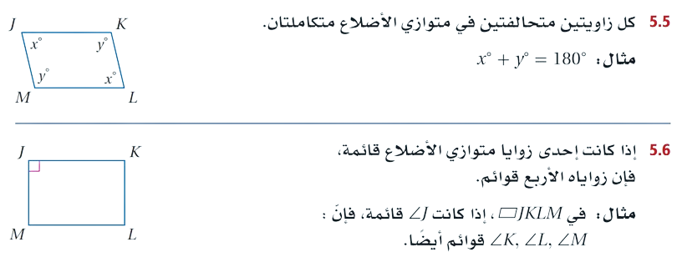
متوازي الأضلاع
خصائص متوازي الأضلاع :

Slide 8
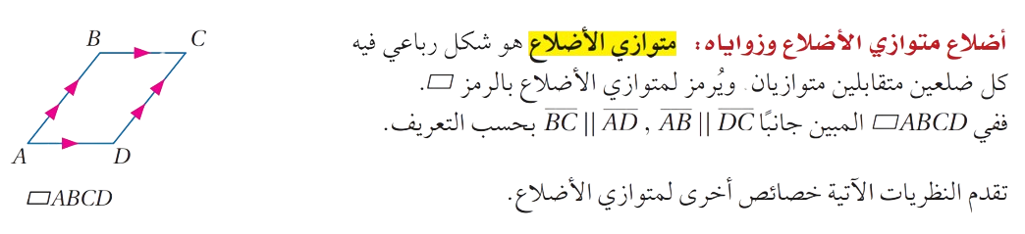
متوازي الأضلاع
أضلاع متوازي الأضلاع و زواياه :

Slide 9


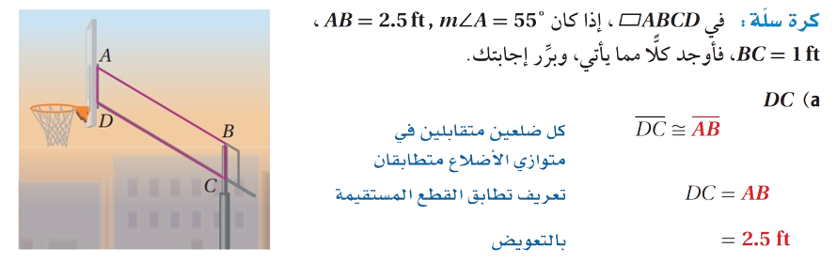
متوازي الأضلاع
مثال1

Slide 10
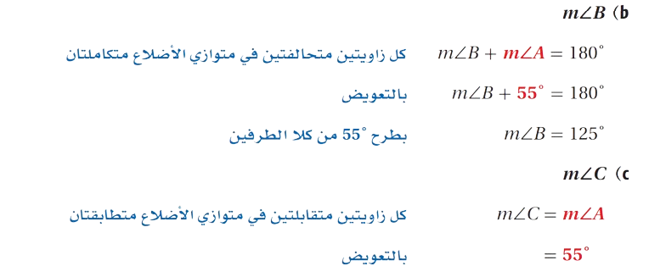
متوازي الأضلاع
مثال1

Slide 11
متوازي الأضلاع
مثال1

Slide 12


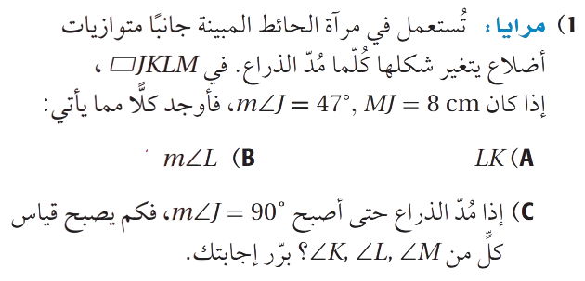
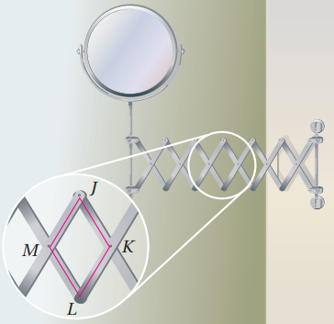
متوازي الأضلاع
تحقق1

Slide 13
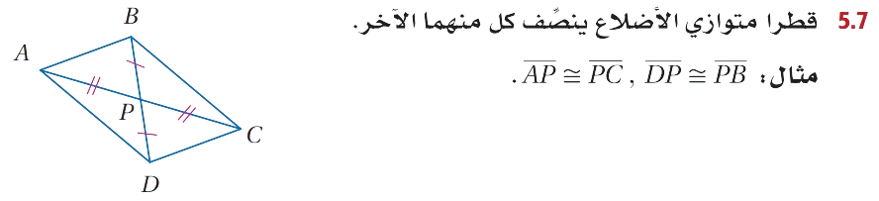
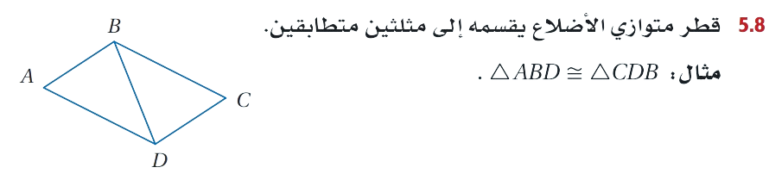
متوازي الأضلاع
قطرا متوازي الأضلاع :

Slide 14
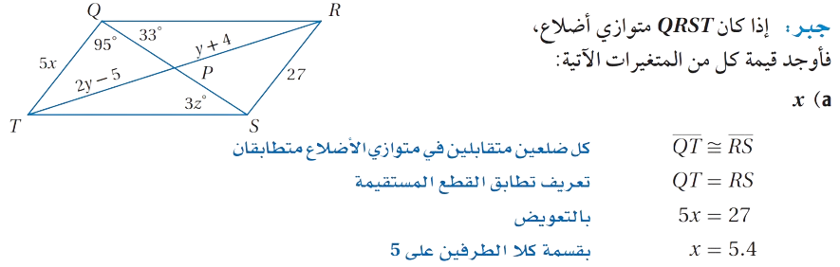
متوازي الأضلاع
مثال2

Slide 15
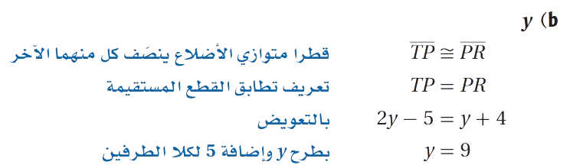
متوازي الأضلاع
مثال2

Slide 16
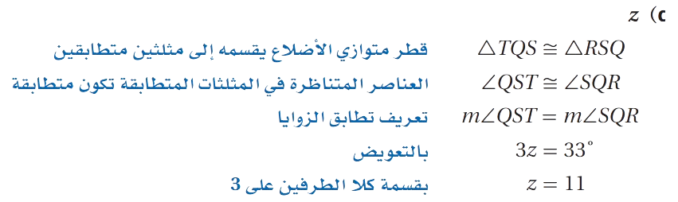
متوازي الأضلاع
مثال2

Slide 17
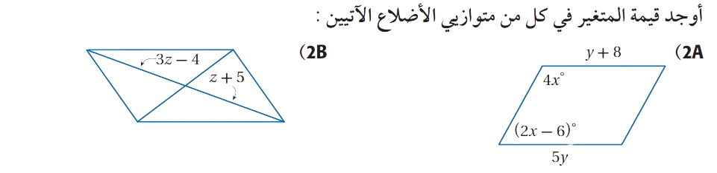
متوازي الأضلاع
تحقق2

Slide 18
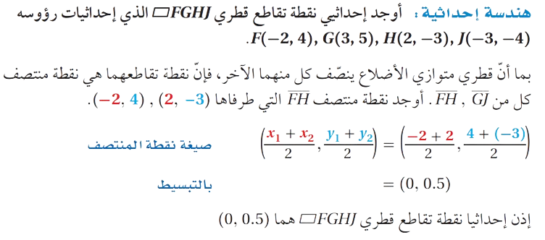
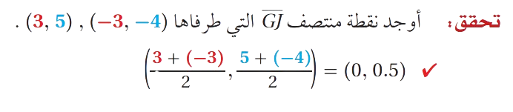
متوازي الأضلاع
مثال3

Slide 19

متوازي الأضلاع
تحقق3

Slide 20
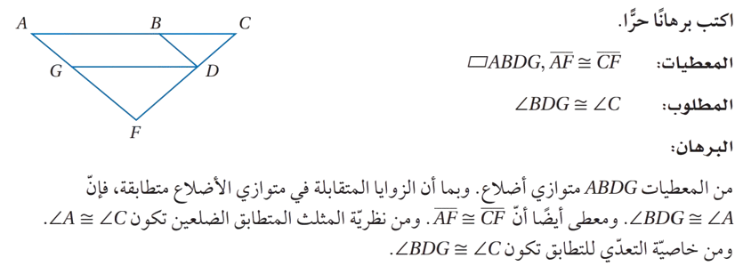
متوازي الأضلاع
مثال4

Slide 21
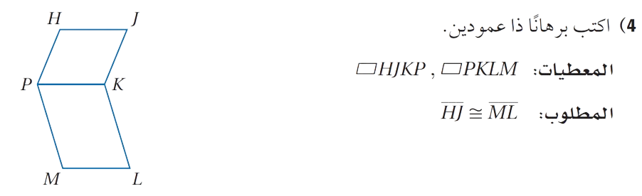
متوازي الأضلاع
تحقق4

Slide 22
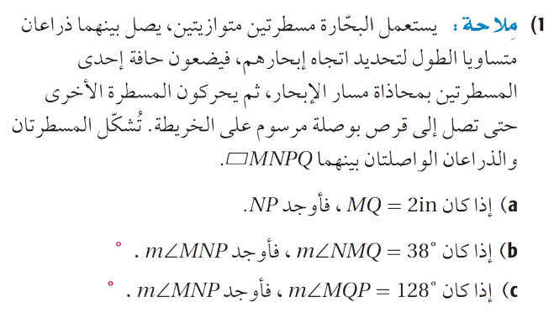

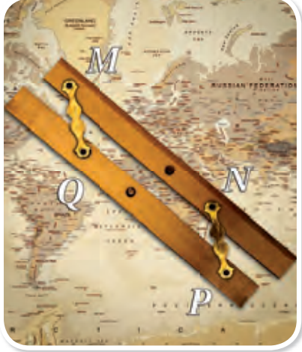
متوازي الأضلاع
تأكد

Slide 23
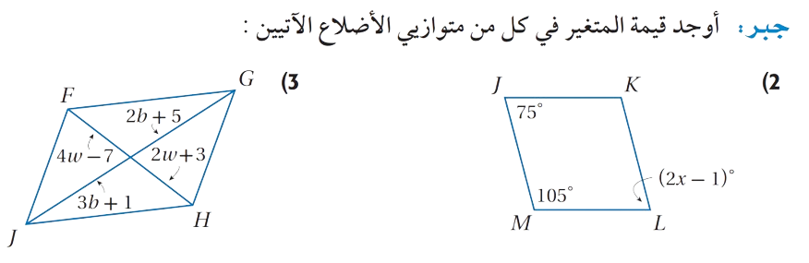
متوازي الأضلاع
تأكد

Slide 24
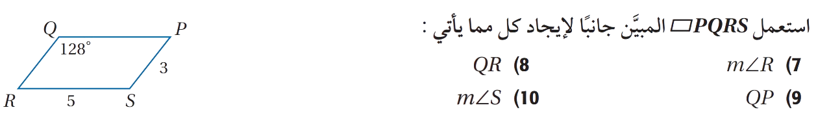
متوازي الأضلاع
تدرب

Slide 25

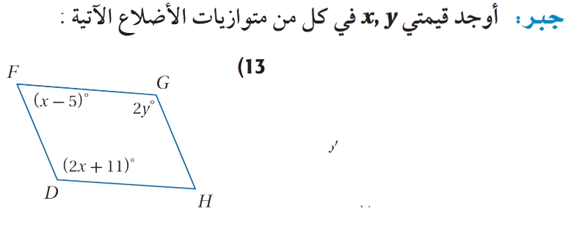
متوازي الأضلاع
تدرب

Slide 26

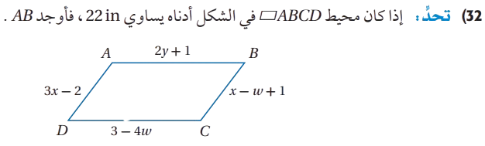
متوازي الأضلاع
مهارات التفكير العليا

Slide 27
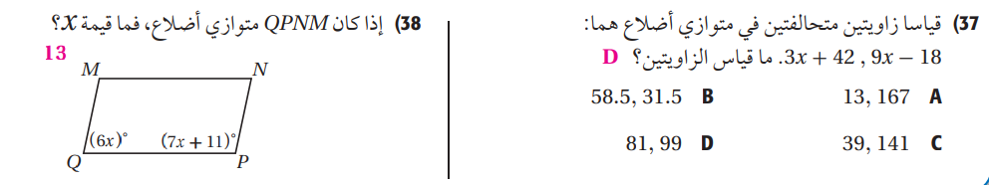

تدريب على اختبار

Slide 28
الواجب المنزلي
دمتم بسعادة أحبتي

